Slide 1
Biologi 2
Cell kommunikation

Slide 2
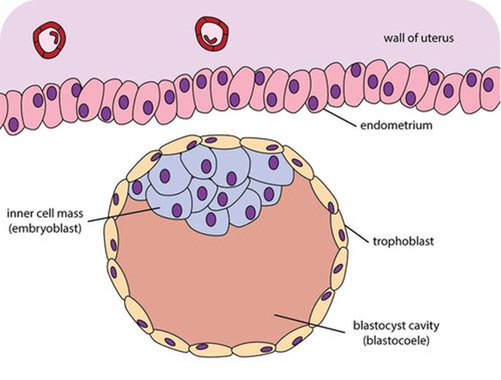
Sinnesorgan och sinnesceller
En organism måste kunna känna av och reagera på sin omgivning
I sinnesorgan finns sinnesceller som reagerar till:
Ljus
Ljud
Kemiska signaler
Celler i en flercellig organism måste också kommunicera med varandra
Cellkontakt
Signalämnen till celler i närheten
Signalering via nervceller
Signalering via hormoner

Slide 3
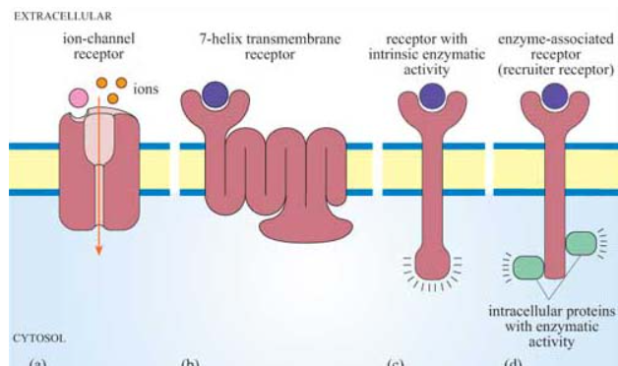
Kommunikation via cellkontakt
Glykokalyx flaggar cellen för identifiering av andra celler som har passande receptorer
Proteiner av en cell kan identifieras av andra celler via receptorer
Leder till att celler i en vävnad ”känner igen” varandra
Leder till att försvarssystemet upptäcker vilka celler att bekämpa

Slide 4
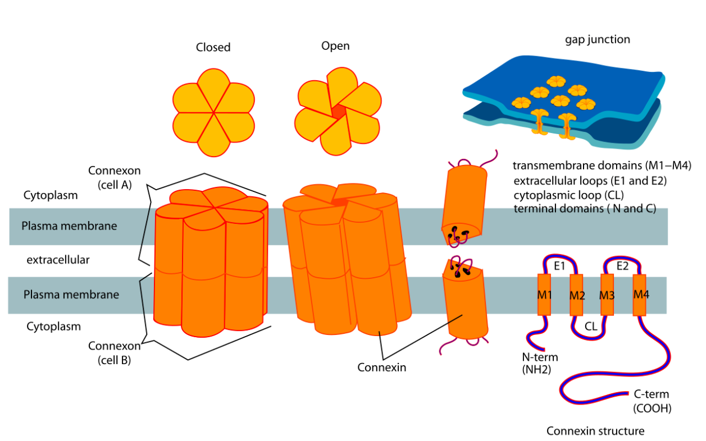
Signalämnen till celler i närheten
Mellan celler kan det finnas membranproteiner som bygger kanaler s.k. kopplingar
Signalämnen kan sprida via öppna kopplingar
Celler kan sprida signalämnen och stimulera flera närliggande celler samtidigt
”lokala hormoner”

Slide 5
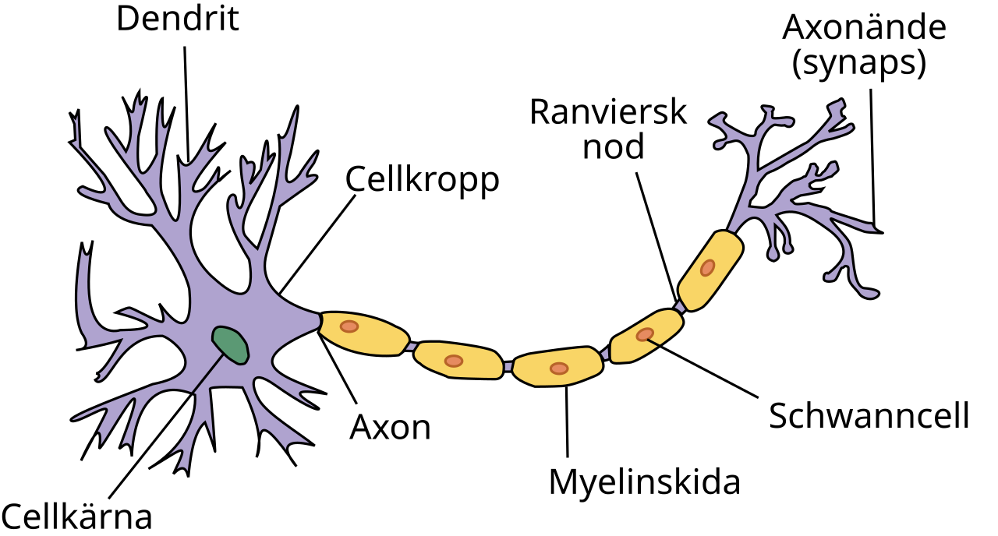
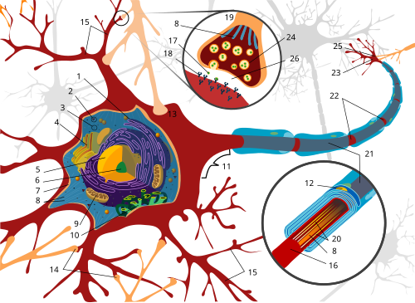
Signalering via nervceller
Nervceller kan leda elektriska impulser genom långa utskott
I änden av nervcellen finns vesiklar med signalämnen i
När elektriska impulser når nervcell ände töms signalämnen till ansluten cell
Receptorer på mottagarcell stimuleras och svarar på signalämnen

Slide 6
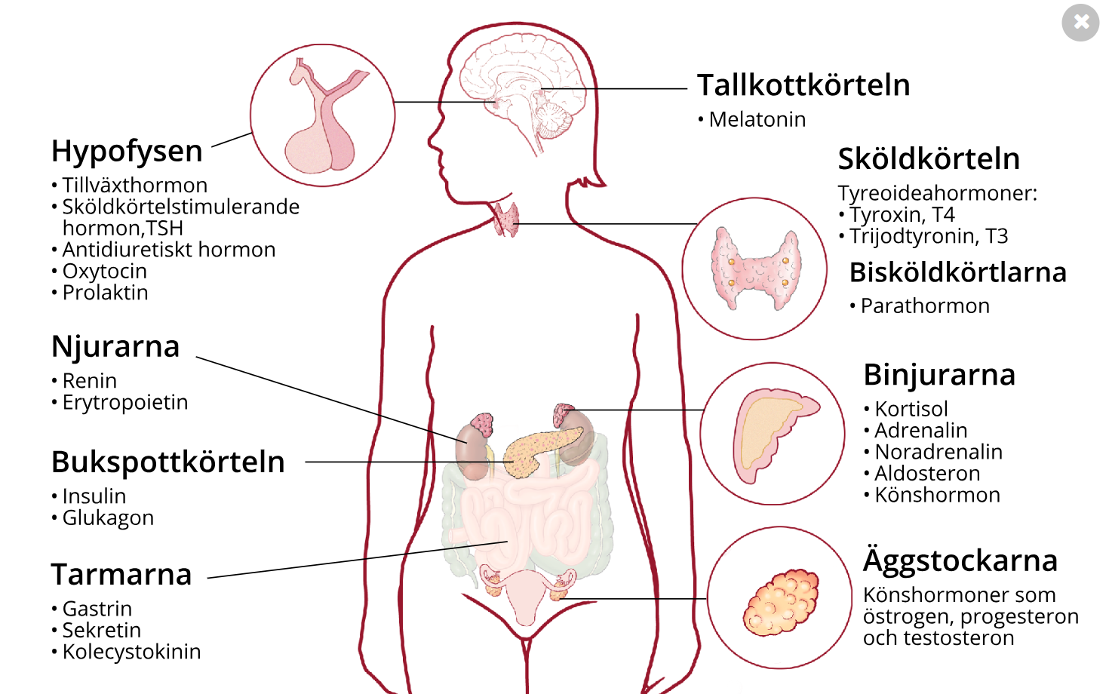
Signalering via hormoner
Hormoner är signalämnen som bildas på ett ställe i kroppen och påverkar celler på andra ställen
Sprids med blodet
Målceller har en passande receptor där hormonen binds till
Efter bindningen sker effekten
Hormonerna bildas av celler i inresekretoriska körtlar
Notes:
Tallkottkörteln kallas även epifysen och bildar melatonin

Slide 7
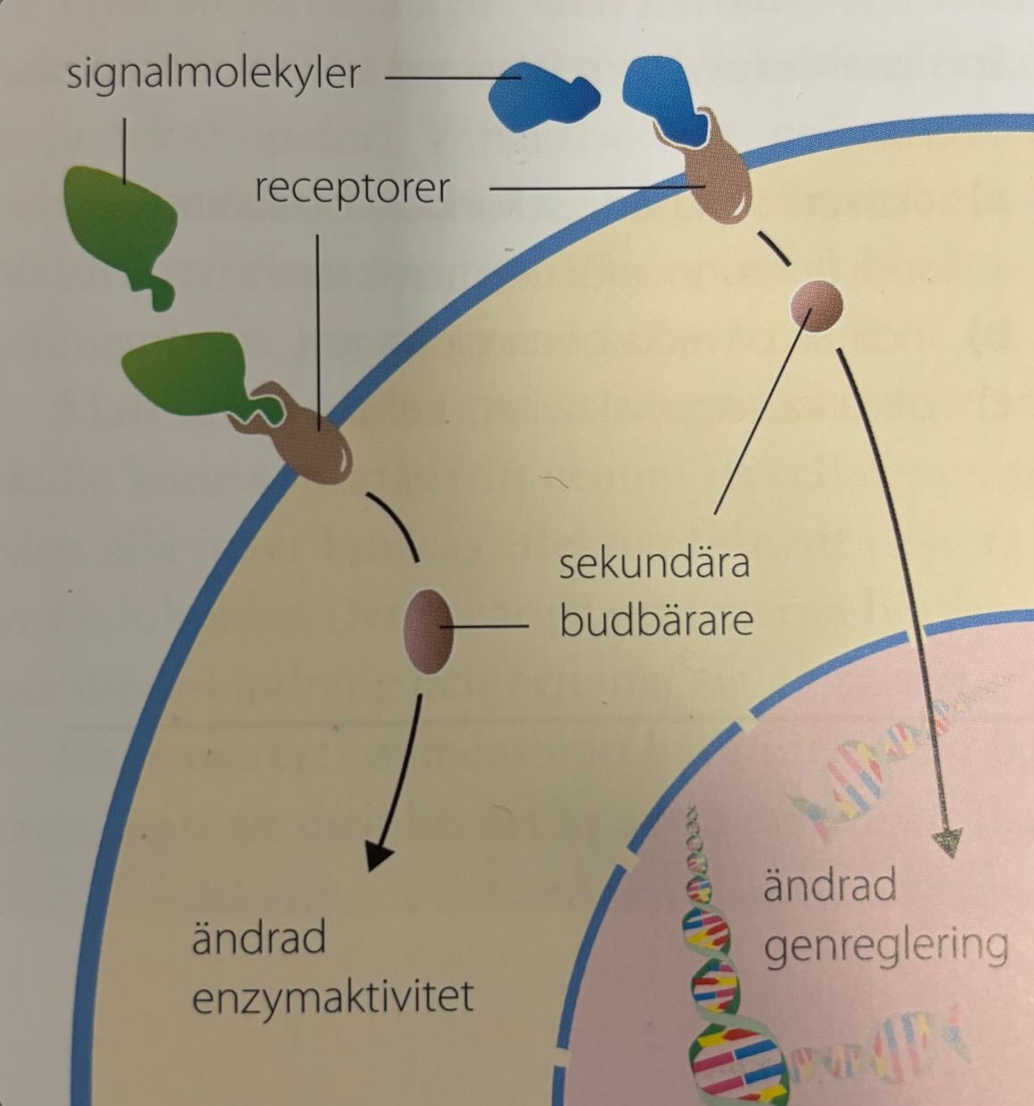
Målcellen
Kortfattat:
Bindning
Sekundära budbärare aktiveras
Aktivera eller inhibera speciella enzymer i cellen (t.ex. reglerande proteiner (genreglering)
Kedja av reaktioner via fler budbärare som avlösa varandra i kemiska reaktioner
Hydrofoba signalmolekyler kan passera igenom cellmembranet och binda till receptorer i cellplasman
Notes:
Det som händer när signalmolekyl binder med en receptor på cellens cellmembran är väldigt komplicerat!

Slide 8
Skriv om presentationen i en sammanfattande text inklusive ritningar. Använd egna ord!

